Slide 1
Föräldramöte p10 2023-03-28

Slide 2
Våra ledare
Mohamad Hashi (Pflud) – Spelarutbildare/ Tränare
Ansvarar för fotbollsverksamheten och bygga ledarteamet
Simon Fornemyr – Kontaktledare/ Tränare
Kontakt mot föreningen kring administration, närvaroregistrering, bokning med mera
Annica Öhrn – Föräldrakontakt
Kontakt mellan förening och föräldrar kring insatser som ska göras för föreningen
Ansvarar för ej direkt fotbollsrelaterade aktiviteter
Noak Hurtig – Tränare
Anna Lindström - Tränare
Amiin Ismaail - Tränare
Notes:
Kallar 36 idag
Två matcher varje helg ibland samma dag

Slide 3
Truppen
40 spelare i laget.se (några osäkra)
Fullt idag vi tar inte emot spelare just nu
Registrera mail och mobil för samtliga?
Spelarna kunna ta större ansvar själva för t.ex. kallelser
Kunna kontakta spelarna direkt

Slide 4
Kallelser
Alla spelare ska svara på kallelse för träning och match oavsett deltagande
Hur når vi dit?
Möjliggör så spelarna kan svara själva
????
Dubbelidrottande

Slide 5
Träningar
Träningstider,
V13 – 17 Konstgräset måndagar 16:30 – 18:00 och torsdagar 18:00 – 19:30
Grästider F-plan måndag, tisdag och torsdag 17:00 – 18:30
Omklädnad?
Träningsnärvaro
Krav för att spela match
Fokus på att genom fotboll lär vi oss hantera spelet, kroppen, bollen, kompisar, motgångar och framgångar
Krav att göra sitt bästa utifrån sina egna förutsättningar
I övningar
På samlingar
Mot varandra
Uppfyller vi det?

Slide 6
Träningar
Målvaktsträning torsdagar
Isak Innocenti och Neo Grimborg
Sörmlands fotbollsförbund spelarutbildningsläger
23/4 Rosvalla IP, Nyköping
Sista anmälan 1/4 föreningen står för avgiften
Träningsgrupp till UEFA C utbildning
15-16/4 Värmbols IP 18 varav två målvakter
Exempel träning från förbudet

Slide 7
Matcher/ Seriespel
Seriespel
Två serier (p13-14 nivå blå)
Spelarna uppdelade i fyra grupper ca 10 i varje grupp
Medlemsavgiften ska vara betald för att spela match.
13 spelar kallas
Varje spelare spelar två perioder
Målsättning att testa olika positioner
Träningsnärvaro
Innan match
Svara på kallelse så snart som möjligt oavsett om spelaren kan vara med eller inte
Matchtröja, shorts och strumpor som ingår i medlemsavgiften
Skjuts till borta matcher?
Matchvärdar hemmamatch
Vid match
Spelare, ledare och föräldrar respekterar motståndare, domare, medspelare och publik
Inga andra än spelare som spelar matchen vid avbytarbänken
Vi byter om och duschar (Endast bortamatcher?)
Notes:
Kallar 36 idag
Två matcher varje helg ibland samma dag

Slide 8
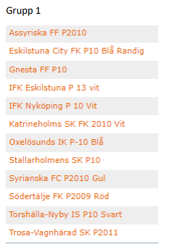
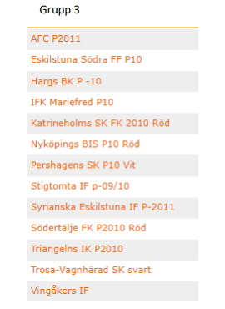
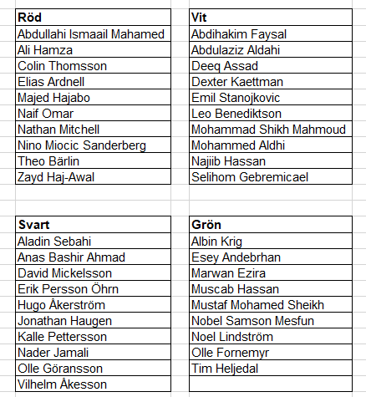
Seriespel

Slide 9
Cuper
Katrineholms cup 11-13 augusti
Två lag
Arbetsuppgifter
Klas Ingesson Minnes Cup 1-2 juli
1000kr/ lag, 800kr/spelare
Dalicarlia 29/6-2/7
1000kr/lag, 1750kr/spelare
McDonald’s Cup 20-22/ 10
1000kr/ lag, 900kr/spelare
Select Cup 13-15/ 10
1700kr/ lag, 990kr/ person
DS CUP
Notes:
Kallar 36 idag
Två matcher varje helg ibland samma dag

Slide 10
Övrigt
Övernattningsläger?
Datum
Plats
Ansvariga för planering och annan hjälp
Insamlingar, lagkassa?
Gothia cup 1950kr/lag, 2930kr/person
Ytterligare???
Notes:
22-23/4 Sörmlands fotbollsförbund spelarutbildningsläger
6-7/5 Troligen seriepremiär den helgen förra året

